Slide 1

Chapter 8
Data Analysis, Interpretation and Presentation

Slide 2
Chapter 8
8.1 Introduction
8.2 Qualitative and Quantitative
8.3 Simple Quantitative Analysis
8.4 Simple Qualitative Analysis
8.5 Tools to Support Data Analysis
8.6 Using Theoretical Frameworks
8.7 Presenting the Findings

Slide 3
Aims
Discuss the difference between qualitative and quantitative data and analysis.
Enable you to analyze data gathered from:
  Questionnaires.
  Interviews.
  Observation studies.
Make you aware of software packages that are available to help your analysis.
Identify common pitfalls in data analysis, interpretation, and presentation.
Enable you to interpret and present your findings in appropriate ways.
Notes:
4. pitfalls: bẫy

Slide 4
8.1 Introduction
The kind of analysis depend on goal and data actually gathered
Quality analysis approach/quantitative analysis approach/combination
Combination is very common
Notes:
- Cách Phân tích dữ liệu phụ thuộc vào goals và data thu thập được
- có phân tích định tính và định lượng hoặc kết hợp cả 2 cách này
- Cách kết hợp cả 2 cách thì rất phổ biến vì có cái nhìn toàn diện nhờ quan sát hành vi (của người dùng?) và đo đạt hiệu quả (của sản phẩm?)
- Phân tích mở đầu bằng việc khai thác data: xác định cái gì hay lặp lại (pattern) hoặc tính toán những giá trị số như tỉ lệ, trung bình, phần trăm…. Có thể dùng framework hoặc lý thuyết để hỗ trợ việc đánh giá này.
- Diễn giải kết quả tìm thấy thường song song với phân tích. Nhưng có nhiều cách để diễn giải kết quả tìm thấy. Phải đảm bảo data hỗ trợ cho kết luận của mình (bằng chứng).
- Sai lầm thông thường: định kiến làm ảnh hưởng việc diễn dịch kết quả.
-----------------------------------------------
VD: trong tình huống dùng bảng câu hỏi để chăm sóc KH, những câu hỏi từ KH thông qua văn phòng ở Sydney xử lý lâu hơn là thông qua văn phòng ở Moscow. Điều này sẽ được diễn dịch như thế nào?
CS ở Sydney kém hiệu quả hơn?
CS ở Sydney hoạt động chi tiết hơn?
Kỹ thuật hỗ trợ quá trình xử lý yêu cầu của KH cần cập nhật/cải tiến ở Sydney
KH liên lạc với văn phòng Sydney có yêu cầu dịch vụ cao hơn…
Để quyết định sự diễn giải nào là đúng đắn hơn, cần phải xem xét những data khác như chi tiết của “customer inquiry”, và có thể là interviews with staff?
Lỗi thông thường khác là đưa ra những khẳng định quá xa so với data mang lại. Đây là vấn đề của diễn dịch và trình bày data.
---------------------------------------------
Dùng từ many, often hoặc all thì phải hết sức thận trọng khi đưa ra kết luận. Phải công bằng và khác quan, kết luận phải được hậu thuẫn bởi kết quả thu được.
Trình bày dữ liệu phải dựa vào kỹ năng trình bày, phụ thuộc vào goal và cả người nghe. Có khi trình bày dùng các formal notation, có khi trình bày tóm tắt problem đã tìm thấy là gì, hậu thuẫn bởi video clip về sự trải nghiệm của user về những problem đó.

Slide 5
8.1 Introduction
Analysis: identifying patterns or calculating simple numberic values (ratios, average, percentage)
Interpretation (parallel with analysis: be careful with investigator’s existing beliefs or biases
Presentation: depends on goals and audience
Notes:
Phân tích: xác định mẫu xuất hiện thường xuyên hoặc tính toán ra những con số đơn giản như: tỉ lệ, trung bình, phần tram.
Diễn dịch: thông thường là đi cùng với việc phân tích. Phải cẩn thận với những định kiến/thành kiến có từ trước của người thu thập thông tin.
Trình bày dữ liệu: tùy vào mục tiêu và người nghe là ai.

Slide 6
8.2 Quantitative and qualitative
Quantitative data – expressed as numbers
Qualitative data – difficult to measure sensibly as numbers, e.g. count number of words to measure dissatisfaction
Quantitative analysis – numerical methods to ascertain size, magnitude, amount
Qualitative analysis – expresses the nature of elements and is represented as themes, patterns, stories
Be careful how you manipulate data and numbers!
Notes:
1. Dữ liệu định lượng: là data ở dạng số, hoặc dễ dàng chuyển qua dạng số. VD: số năm kinh nghiệm của người được phỏng vấn, số dự án mà bạn đang làm trong cùng 1 thời điểm, số phút để thực hiện 1 tác vụ,…
2. Dữ liệu định tính: Trong khi đó data định tính thì không thể diễn đạt dạng số, nó thường là mô tả, câu phát biểu từ người được phỏng vấn, những minh họa, hình ảnh,… Đôi khi data định tính vẫn có thể diễn đạt bằng con số, nhưng không phải lúc nào cũng mang lại ý nghĩa.
3. Phân tích định lượng: là những phương pháp liên quan đến những con số, giúp (ascertain) xác định rõ ràng, chắc chắn về kích thước, cường độ, số lượng.
4. Phân tích định tính: diễn giải bản chất của vấn đề và trình bày dưới dạng mẫu, mô hình hay những câu chuyện.
5. Phải cẩn thận khi xử lý dữ liệu và con số, thể hiện qua cách dùng từ ngữ trong lúc phân tích, đừng phóng đại mà phải dùng data hậu thuẫn cho kết luận của mình
VD: phân tích định lượng: người trung bình trong quần thể có chiều cao trung bình là 1m6, cân nặng 55kg, hoặc 45 tuổi. Trong khi phân tích định tính: người cao, ốm, tuổi trung niên.

Slide 7
8.3 Simple quantitative analysis
Averages
  Mean: add up values and divide by number of data points
  Median: middle value of data when ranked
  Mode: figure that appears most often in the data
Percentages
Be careful not to mislead with numbers!
Graphical representations give overview of data
4
Notes:
Mean: trung bình cộng
Median: giá trị giữa sau khi data được sắp thứ tự
Mode: giá trị xuất hiện thường xuyên nhất trong bộ dữ liệu
Thuật ngữ thống kê căn bản và dùng thống kê được nói chi tiết ở chương 14.
Phần này giới thiệu vài kỹ thuật phân tích định lượng đơn giản, hiệu quả trong ngữ cảnh ID: trung bình và phần trăm – hai cách đo đạc phổ biến.
Phần trăm đặc biệt phù hợp khi mình muốn so sánh hai tập hợp câu trả lời hoặc nhiều hơn hai tập hợp.
Có 3 kiểu trung bình:
Mean (phổ biến nhất): trung bình cộng
Median: giá trị ở giữa khi data được sắp xếp (rank)
Mode: giá trị xuất hiện nhiều nhất.
VD tập dữ liệu {2, 3, 4, 6, 6, 7, 7, 7, 8} thì median là 6 và mode là 7, mean là 5.56
Giá trị trung bình cho cái nhìn tổng quan.
Trước khi phân tích, data cần được sắp xếp lại, thường là dạng hàng và cột: mỗi hàng là 1 record (một người trả lời). Thường ta dùng Excel để dễ tính toán và lọc data.
Quan trọng: biểu diễn các kiểu trả lời ntn? VD: “không biết” khác với “không trả lời”, và cần tách chúng ra thành 2 cột khác nhau.

Slide 8
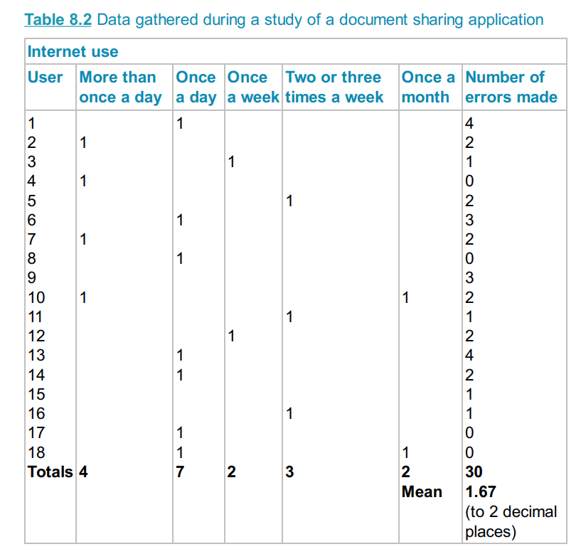
8.3 Simple quantitative analysis
4
Notes:
Để phân loại và phân tích đơn giản thì dùng các phần mềm về bảng, vd Excel, có nhiều kiểu tính toán và biểu diễn đồ họa, có thể tìm ra các giá trị trung bình hoặc đột biến. Biểu diễn đồ họa giúp ta thấy tổng quan về dữ liệu, những mẫu lặp lại.
VD về bảng 8.2, nó thể hiện mức độ trải nghiệm của user và số lỗi họ gặp phải khi hoàn thành 1 tác vụ: không có giá trị đột biến. Chọn biểu diễn data ntn là tùy vào người nghe là ai.
Mời SV chỉ ra data định lượng và định tính sau khi dùng questionnaire để thu thập dữ liệu trong chương 7 (thế nào là một thiết bị đọc hấp dẫn giới trẻ)

Slide 9
Simple quantitative analysis
4
Notes:
Bar graph
Thể hiện data bằng hình ảnh: bar graph thể hiện số lỗi của 1 user khi hoàn thành 1 tác vụ

Slide 10
Simple quantitative analysis
4
Notes:
Spread graph
Thể hiện data bằng hình ảnh: mức độ (tràn lan) của việc sử dụng Internet trong nhóm tham gia khảo sát

Slide 11
Simple quantitative analysis
4
Notes:
Scatter diagram (biểu đồ phân tán)
Thể hiện data bằng hình ảnh: dùng scatter diagram, nếu thêm 1 user có 9 lỗi thì thấy rõ outlier (đột biến)
Một vấn đề chuyên sâu: có gì đặc biệt với user với error rate là 0? Có gì đặc biệt với user có 0 lỗi mà sử dụng internet 1 tháng 1 lần?

Slide 12

Activity 8.1
Below table: the time taken to select and buy an item from online shopping website.
Generate a bar graph and scatter diagram!
Make 2 initial observations to form the basis of further investigation!

Slide 13
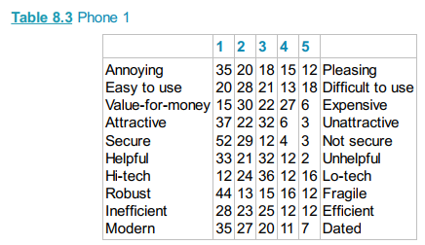
Compare 2 sets of results

Slide 14
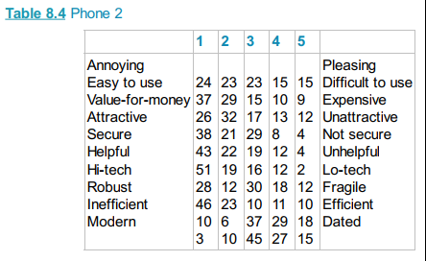
Compare 2 sets of results

Slide 15
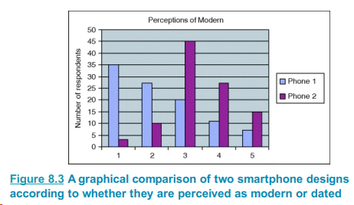
Compare 2 sets of results
Notes:
Câu hỏi đặt ra: phone nào được cho rằng có thiết kế hiện đại hơn?

Slide 16
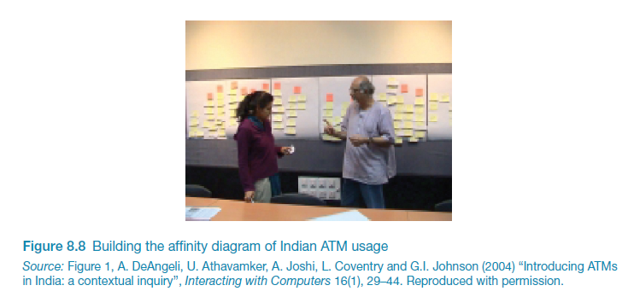
8.4 Simple qualitative analysis
1. Recurring patterns or themes
  Emergent (nổi bật) from data, dependent on observation framework if used
2. Categorizing data
  Categorization scheme may be emergent or pre-specified
3. Looking for critical incidents
  Helps to focus in on key events
Notes:
Mục đích của phân tích định tính là có được ấn tượng tổng quát về data và tìm kiếm mẫu (những điều lặp lại).
Quan trọng là phải khẳng định nhiều lần để đảm bảo những ấn tượng ban đầu không phải là những định kiến, chủ quan.
Có 3 kiểu phân tích định tính đơn giản:
1. Xác định điều gì lặp đi lặp lại
2. Phân loại dữ liệu
3. Phân tích những điều đặc biệt, nghiêm trọng.
Ba kiểu này không loại trừ lẫn nhau mà kết hợp với nhau.

Slide 17
8.4 Simple qualitative analysis
1. Recurring patterns or themes
Notes:
VD: người ta đến trang TripAdviser.com để tìm kiếm một khách sạn có đánh giá “tồi” trước. Những ấn tượng ban đầu cần phải xác định và làm rõ bằng cách phân tích nghiêm ngặt.
Mục tiêu của nghiên cứu sẽ định hướng tập trung vào mẫu ntn.
VD: một cuộc khảo sát đánh giá thông tin được hiển thị trên một website xe lửa đúng và hiệu quả ntn. Và câu trả lời rất phù hợp với mục tiêu nghiên cứu. Cũng thông qua cuộc khảo sát này, thấy có nhiều ý kiến nói rằng logo của công ty rối rắm. Tuy đây là theme những không liên quan trực tiếp đến mục tiêu nghiên cứu nên được xem là minor theme.
Có nhiều kỹ thuật để xác định theme trong dữ liệu định tính, mà phổ biến nhất là biểu đồ tương đồng: nó tổ chức lại những ý kiến, quan điểm vào một cấu trúc để cho thấy cấu trúc chung và theme chung. Đầu tiên, một note được lấy ra và team tìm kiếm những note khác liên quan với nó.
VD: khảo sát việc sử dụng máy ATM ở Ấn Độ.
Pattern hay theme có thể liên quan đến nhiều khía cạnh khác nhau: về thái độ, về user group, nơi chốn, tình trạng mà một sự kiện diễn ra… Nhưng tất cả phải liên quan đến mục tiêu nghiên cứu. VD: mô tả về user kinh điển thì tập trung vào đặc điểm của họ.

Slide 18
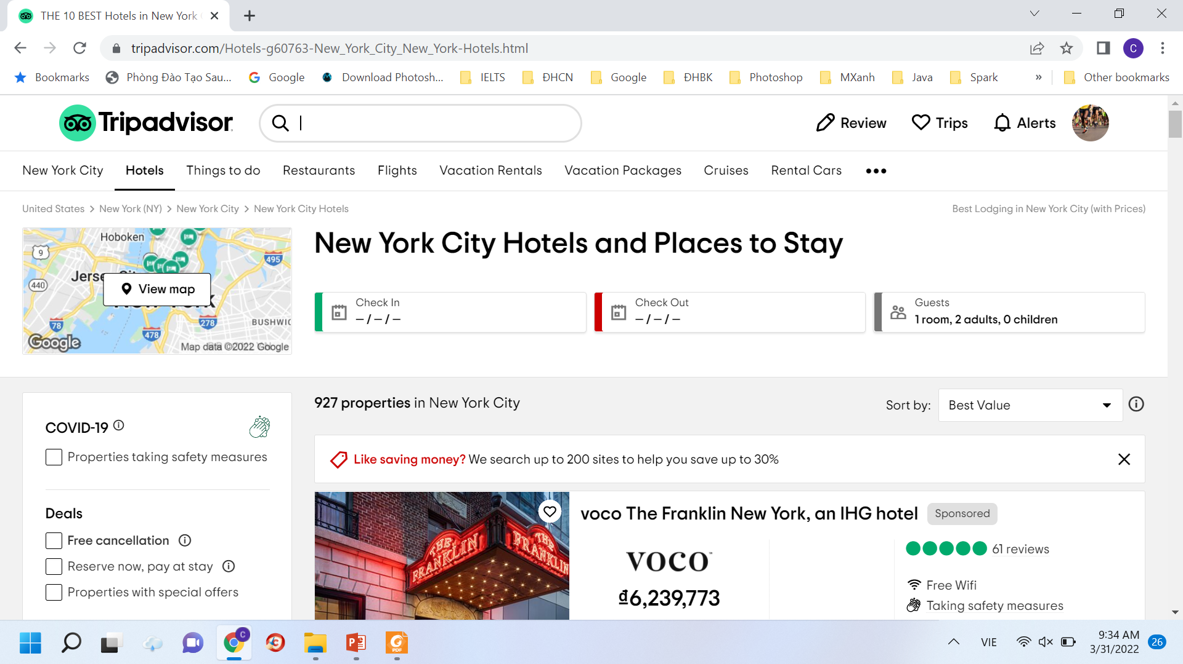
8.4 Simple qualitative analysis
1. Recurring patterns or themes
Notes:
VD: người ta đến trang TripAdviser.com để tìm kiếm một khách sạn có đánh giá “tồi” trước. Những ấn tượng ban đầu cần phải xác định và làm rõ bằng cách phân tích nghiêm ngặt.
Mục tiêu của nghiên cứu sẽ định hướng tập trung vào mẫu ntn.
VD: một cuộc khảo sát đánh giá thông tin được hiển thị trên một website xe lửa đúng và hiệu quả ntn. Và câu trả lời rất phù hợp với mục tiêu nghiên cứu. Cũng thông qua cuộc khảo sát này, thấy có nhiều ý kiến nói rằng logo của công ty rối rắm. Tuy đây là theme những không liên quan trực tiếp đến mục tiêu nghiên cứu nên được xem là minor theme.
Có nhiều kỹ thuật để xác định theme trong dữ liệu định tính, mà phổ biến nhất là biểu đồ tương đồng: nó tổ chức lại những ý kiến, quan điểm vào một cấu trúc để cho thấy cấu trúc chung và theme chung. Đầu tiên, một note được lấy ra và team tìm kiếm những note khác liên quan với nó.
VD: khảo sát việc sử dụng máy ATM ở Ấn Độ.
Pattern hay theme có thể liên quan đến nhiều khía cạnh khác nhau: về thái độ, về user group, nơi chốn, tình trạng mà một sự kiện diễn ra… Nhưng tất cả phải liên quan đến mục tiêu nghiên cứu. VD: mô tả về user kinh điển thì tập trung vào đặc điểm của họ.

Slide 19
8.4 Simple qualitative analysis
2. Categorizing data
  Categorization scheme may be emergent or pre-specified
  Example: studies looking at the use of different navigation aids in an online educational setting (Ursula Armitage, 2004)
Notes:
Bảng mô tả, bản dịch các cuộc họp, phỏng vấn hoặc think-aloud protocols có thể được phân tích ở high level, vd xác định câu chuyện, themes, chú ý chi tiết được phan tích: từ ngữ, cụm từ, lời nói, cử chỉ,…
Example: studies looking at the use of different navigation aids in an online educational setting (Ursula Armitage, 2004): nghiên cứu này quan sát người dung sử dụng các công cự trực tuyến, dùng kỹ thuật think-aloud.
Kết quả think-aloud được ghi lại và chuyển đổi trước khi được phân tích. Mục đích là xác định những vấn đề mà người dung gặp phải khi dùng môi trường online như Nestor Navigator. Đoạn trích từ transcription được đề cập ở slide tiếp theo

Slide 20
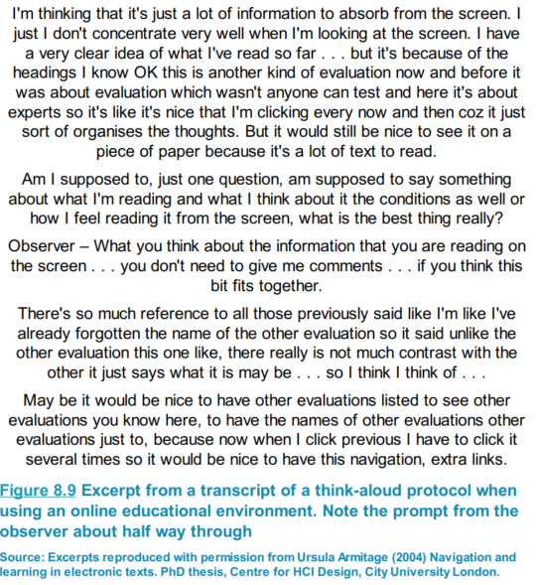
Notes:
Excerpt: đoạn trích
I'm thinking that it's just a lot of information to absorb from the screen. I
just I don't concentrate very well when I'm looking at the screen. I have
a very clear idea of what I've read so far . . . but it's because of the
headings I know OK this is another kind of evaluation now and before it
was about evaluation which wasn't anyone can test and here it's about
experts so it's like it's nice that I'm clicking every now and then coz it just
sort of organises the thoughts. But it would still be nice to see it on a
piece of paper because it's a lot of text to read.
Am I supposed to, just one question, am supposed to say something
about what I'm reading and what I think about it the conditions as well or
how I feel reading it from the screen, what is the best thing really?
Observer – What you think about the information that you are reading on
the screen . . . you don't need to give me comments . . . if you think this
bit fits together.
There's so much reference to all those previously said like I'm like I've
already forgotten the name of the other evaluation so it said unlike the
other evaluation this one like, there really is not much contrast with the
other it just says what it is may be . . . so I think I think of . . .
May be it would be nice to have other evaluations listed to see other
evaluations you know here, to have the names of other evaluations other
evaluations just to, because now when I click previous I have to click it
several times so it would be nice to have this navigation, extra links.
Figure 8.9 Excerpt from a transcript of a think-aloud protocol when
using an online educational environment. Note the prompt from the
observer about half way through

Slide 21
8.4 Simple qualitative analysis
2. Categorizing data (cont)
1. Interface Problems
1.1. Verbalizations show evidence of dissatisfaction about an aspect of the interface.
1.2. Verbalizations show evidence of confusion/uncertainty about an aspect of the interface.
1.3. Verbalizations show evidence of confusion/surprise at the outcome of an action.
1.4. Verbalizations show evidence of physical discomfort.
1.5. Verbalizations show evidence of fatigue (mệt mỏi)
1.6. Verbalizations show evidence of difficulty in seeing particular aspects of the interface.
1.7. Verbalizations show evidence that they are having problems achieving a goal that they have set themselves, or the overall task goal.
1.8. Verbalizations show evidence that the user has made an error.
1.9. The participant is unable to recover from error without external help from the experimenter.
1.10. The participant makes a suggestion for redesign of the interface of the electronic texts.
Notes:
Đoạn trích này sẽ được phan tích bằng kỹ thuật phân loại (bao gồm các ảnh hưởng tiêu cực từ hệ thống lên người dùng). Tức là dùng các câu hỏi lặp đi lặp lại để xác định kiểu tương tác.

Slide 22
8.4 Simple qualitative analysis
2. Categorizing data (cont)
2. Content Problems
2.1. Verbalizations show evidence of dissatisfaction about aspects of the content of the electronic text.
2.2. Verbalizations show evidence of confusion/uncertainty about aspects of the content of the electronic text.
2.3. Verbalizations show evidence of a misunderstanding of the electronic text content (the user may not have noticed this immediately).
2.4. The participant makes a suggestion for re-writing the electronic text content.

Slide 23
[I'm thinking that it's just a lot of information to absorb from the screen. UP
1.1][ I just I don't concentrate very well when I'm looking at the screen UP
1.1]. I have a very clear idea of what I've read so far . . . [but it's because of
the headings UP 1.1] I know OK this is another kind of evaluation now and
before it was about evaluation which wasn't anyone can test and here it's
about experts so it's like it's nice that I'm clicking every now and then coz it
just sort of organises the thoughts. [But it would still be nice to see it on a
piece of paper UP 1.10] [because it's a lot of text to read UP 1.1].
Am I supposed to, just one question, am supposed to say something about
what I'm reading and what I think about it the conditions as well or how I feel
reading it from the screen, what is the best thing really?
Observer – What you think about the information that you are reading on the
screen . . . you don't need to give me comments . . . if you think this bit fits
together.
[There's so much reference to all those previously said UP2.1] [ like I'm like
I've already forgotten the name of the other evaluation so it said unlike the
other evaluation this one like, there really is not much contrast with the other
it just says what it is may be . . . so I think I think of . . . UP 2.2]
[May be it would be nice to have other evaluations listed to see other
evaluations you know here, to have the names of other evaluations other
evaluations UP 1.10] just to, [because now when I click previous I have to
click it several times UP 1.1, 1.7] [so it would be nice to have this navigation,
extra links UP 1.10].
Notes:
Đây là ví dụ về việc quan sát user làm việc thông qua môi trường giáo dục online, dùng kỹ thuất think-aloud, dung để xác định usability problems mà người dung gặp phải trong môi trường online, ví dụ Nestor Navigator.

Slide 24
Activity 8.2
Well, looking at the map, again there's no obvious start point, there should be something highlighted that says ‘start here.’
Ok, the next keyword that's highlighted is evaluating, but I'm not sure that's where I want to go straight away, so I'm just going to go back to the introduction.
Yeah, so I probably want to read about usability problems before I start looking at evaluation. So, I, yeah. I would have thought that the links in each one of the pages would take you to the next logical point, but my logic might be different to other people's. Just going to go and have a look at usability problems.
Ok, again I'm going to flip back to the introduction. I'm just thinking if I was going to do this myself I would still have a link back to the introduction, but I would take people through the logical sequence of each one of these bits that fans out, rather than expecting them to go back all the time.
Going back . . . to the introduction. Look at the types. Observation, didn't really want to go there. What's this bit [pointing to Types of UE on map]? Going straight to types of . . .
Ok, right, yeah, I've already been there before. We've already looked at usability problems, yep that's ok, so we'll have a look at these references.
I clicked on the map rather than going back via introduction, to be honest I get fed up going back to introduction all the time.
Notes:
Dùng mô hình phân loại, đánh mã đoạn trích để xác định các usability problems

Slide 25
8.4 Simple qualitative analysis
3. Looking for critical incidents
  Helps to focus in on key events

Slide 26
Activity 8.3 - Looking for critical incidents
Set yourself or a friend the task of identifying the next available theater or cinema performance you'd like to attend in your local area.
As you perform this task, or watch your friend do it, make a note of critical incidents associated with the activity.
Remember that a critical incident may be a positive or a negative event.

Slide 27
8.5 Tools to support data analysis
Spreadsheet – simple to use, basic graphs
Statistical packages, e.g. SPSS (Statistical Package for the Social Sciences)
Qualitative data analysis tools
  Categorization and theme-based analysis
  Quantitative analysis of text-based data
Nvivo and Atlas.ti support qualitative data analysis
CAQDAS Networking Project, based at the University of Surrey (http://caqdas.soc.surrey.ac.uk/)
Notes:
Dùng phần mềm làm công cụ phan tích sẽ giúp việc phan tích nhanh chóng, dễ dàng và chính xác hơn, đặc biệt là với big data (TB).
Dùng spreadsheet application và các công cụ tinh xảo khác
SPSS là một trong những công cụ phân tích định tính phổ biến hỗ trợ công tác thống kê, đòi hỏi người dùng biết phân tích thống kê
5. Công cụ khác hỗ trợ phân tích dữ liệu định tính có thể thấy thông qua CAQDAS Networking Project, đó là công cụ Nvivo và Atlas.ti.

Slide 28
Example on digital library usage
- Khoo (2008), 4 libraries:
    Congress,
Teachers’ Domain of the National Science Digital Library (NSDL),
NSDL itself,
the Instructional Architect
- Different technical and organizational concerns →
identify suitable tools and reconcile differences in metric definitions
triangulate web metrics with other research
Session length:
a visit
page views
hit
Notes:
Ông Khoo (2008) đưa ra 4 TH thư viện điện tử khác nhau, tìm hiểu về “the use of session length”
Liên quan đến session length bao gồm: 1 lần visit (chuỗi xem một hay nhiều trang trên 1 địa chỉ IP), page views (số lần một trang được truy cập trong 1 lần visit và số hit (yêu cầu cho 1 trang)
Một trong những khó khăn mà user của các phần mềm phân tích web là: mỗi yếu tố bên trên được đo đạc khác nhau bởi những công cụ khác nhau. Vì vậy cần tìm hiểu việc sử dụng dữ liệu về session length như thế nào là tốt nhất: xác định công cụ nào là phù hợp, điều chỉnh sự khác nhau trong định nghĩa và cần kết hợp các số liệu với các nghiên cứu khác.
Dù cách hiển thị khác nhau nhưng data vẫn được dùng để diễn giả và thảo luận, report để đưa ra kết luận

Slide 29
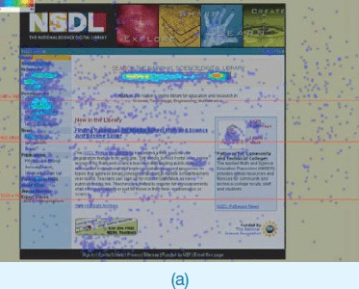
Example on digital library usage
Heat map
Notes:
- Library of Congress
- Dữ liệu trên NSDL được trình bày dưới dạng heat map (hình a) và khung thời gian (b)

Slide 30
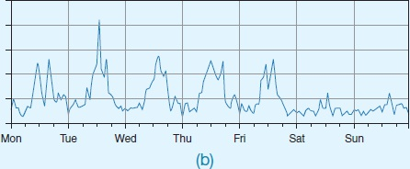
Example on digital library usage
Weekly traffic timeline
Notes:
Library of Congress
Time frame (khung thời gian)
Weekly traffic timeline from NSDL

Slide 31
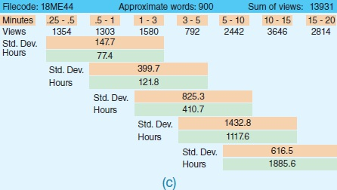
Example on digital library usage
Notes:
Library of Congress
statistical table
standard deviation and time spent on a page data from the Library of Congress (độ lệch chuẩn và thời gian)

Slide 32
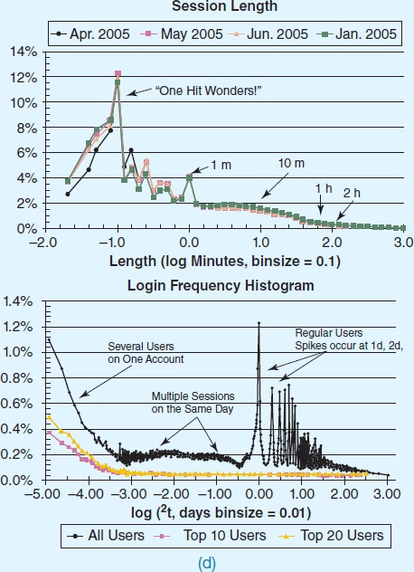
Example on digital library usage
Notes:
data from the Teachers Domain
session length data of four different months from Teachers’ Domain (NSDL)

Slide 33
8.6 Theoretical frameworks for qualitative analysis
Basing data analysis around theoretical frameworks provides further insight
Three such frameworks are:
  Grounded Theory
  Distributed Cognition
  Activity Theory
Notes:
Phân tích dữ liệu định tính bằng framework giúp có cái nhìn tốt hơn, phía sau kết quả tìm thấy từ những kỹ thuật đã giới thiệu.
Frame works thường rất tinh vi, đòi hỏi sự đầu tư nghiêm túc thì mới hiểu và ứng dụng đúng đắn.

Slide 34
Grounded Theory
Aims to derive theory from systematic analysis of data
Based on categorization approach (called here ‘coding’)
Three levels of ‘coding’
  Open: identify categories
  Axial: flesh out and link to subcategories
  Selective: form theoretical scheme
Researchers are encouraged to draw on own theoretical backgrounds to inform analysis
Notes:
Grounded Theory
Rút ra lý thuyết từ việc phân tích dữ liệu một cách có hệ thống
Cách tiếp cận là phân loại, ở đây gọi là coding
3 cấp độ phân loại (coding)
Người nghiên cứu được khuyến khích vẽ để nói lên sự phân tích của mình

Slide 35
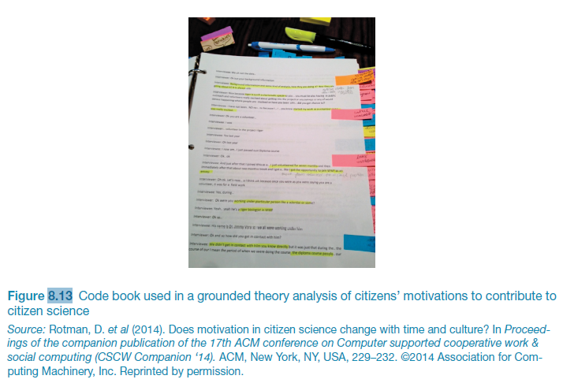
Code book used in grounded theory analysis

Slide 36
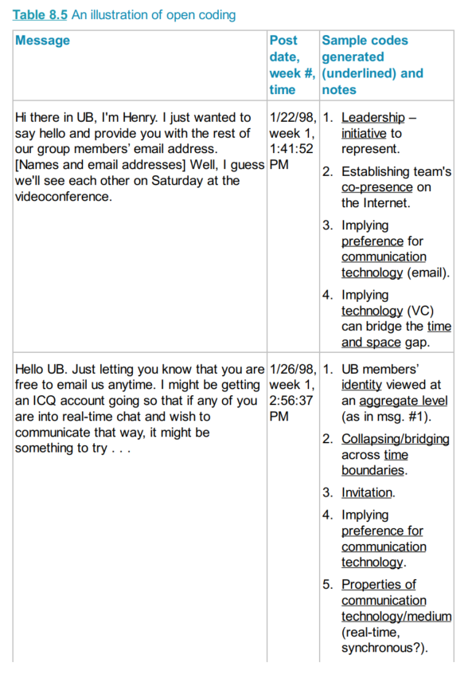

Slide 37
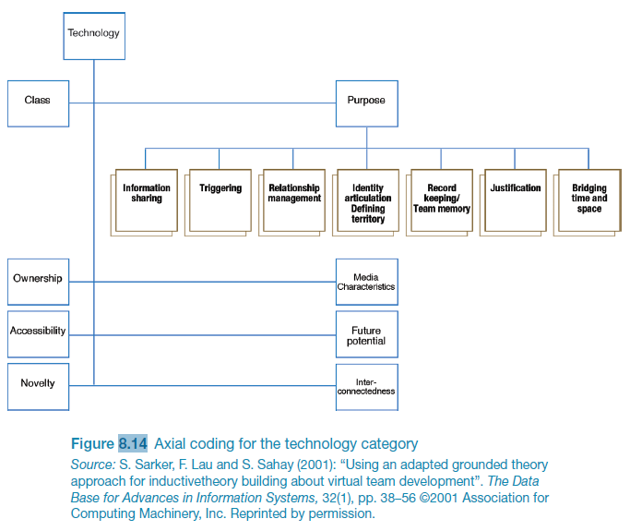
Excerpt showing axial coding
Notes:
Đoạn trích thể hiện axial coding

Slide 38
Distributed Cognition
The people, environment & artefacts are regarded as one cognitive system
Used for analyzing collaborative work
Focuses on information propagation & transformation
Notes:
Cách tiếp cận về nhận thức: quan tâm đến bản chất của các hiện tượng về nhận thức thông qua con người, môi trường, các hiện vật trong tổng thể của một hệ thống về nhận thức

Slide 39
Activity Theory
Explains human behaviour in terms of our practical activity in the world
Provides a framework that focuses analysis around the concept of an ‘activity’ and helps to identify tensions between the different elements of the system
Two key models: one outlines what constitutes an ‘activity’; one models the mediating role of artifacts
Notes:
Lý thuyết về hoạt động
- Giải thích hành vi của con người, trong hoạt động thực tế của chúng ta trên thế giới
- Cung cấp framework tập trung phân tích xung quanh khái niệm "hoạt động" và giúp xác định các căng thẳng giữa các yếu tố khác nhau của hệ thống
- Hai mô hình chính: một mô tả những gì cấu thành 'hoạt động'; một mô hình vai trò trung gian của các hiện vật hoạt động

Slide 40
8.7 Presenting the findings
Only make claims that your data can support
The best way to present your findings depends on the audience, the purpose, and the data gathering and analysis undertaken
Graphical representations (as discussed above) may be appropriate for presentation
Other techniques are:
  Rigorous notations, e.g. UML
  Using stories, e.g. to create scenarios
  Summarizing the findings
Notes:
Chỉ khẳng định những gì mà data hậu thuẫn
Rigorous Notations: những ký hiệu nghiêm ngặt

Slide 41
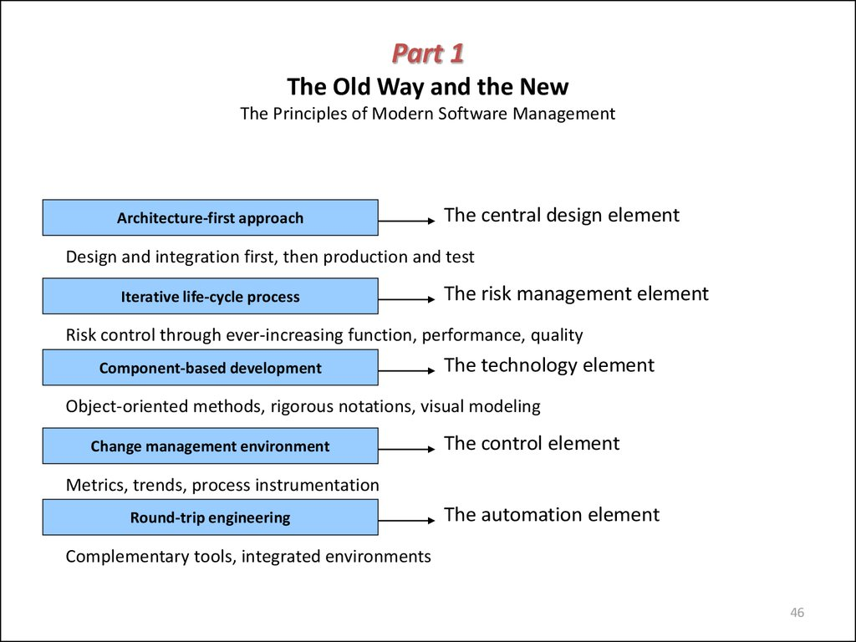
Rigorous Notations
Notes:
Dùng những ký hiệu nghiêm ngặt để phân tích, nắm bắt và trinh bày thông tin
Ngữ pháp và ngữ nghĩa rõ rang
Dùng những ký hiệu đơn giản nhưng là những quy ước rõ rang, để thể hiện flows, break down, individual roles

Slide 42
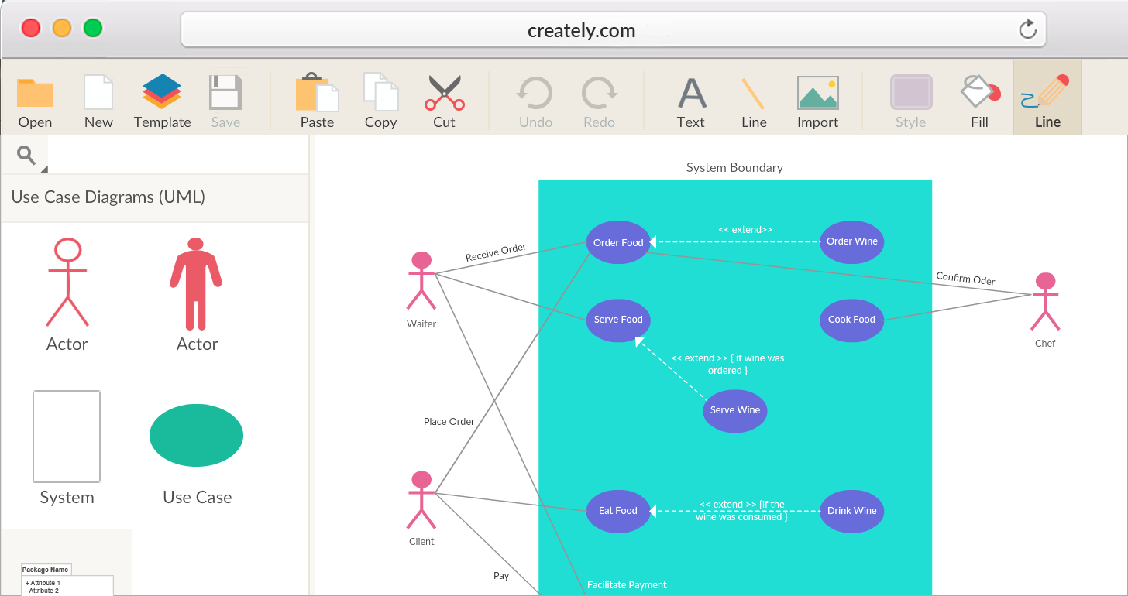
Rigorous Notations
Notes:
VD trong UML (ngôn ngữ được mô hình hóa)

Slide 43
Using stories
Patrice lives with her husband Frederico and their two small children in a tiny village in Brittany. In her early 30s, Patrice has retired from working in the company she and her husband started.
She now runs her household and looks after her kids and husband. Like many other European women we interviewed, she expressed serious reservations about catalog shopping, saying “I like to touch and see things before I buy them.” And although she lives just a five-minute drive from a town with a large supermarket, Patrice chooses to shop in the local produce markets, which cycle through southern Brittany. It is important to buy what is locally seasonally available: “It just tastes better,” Patrice says
Notes:
Kể chuyện dễ hiểu và trực quan để nói lên ý tưởng và kinh nghiệm…. Kể cả để nói lên kết quả tìm thấy trong các nghiên cứu
Dùng phương tiện truyền thông đa phương tiện để kể chuyện
Ở chương 10, 11 sẽ nói nhiều hơn về ngữ cảnh.
VD: câu chuyện về quan sát thấy rằng mua thực phẩm rất quan trọng trong văn hóa châu âu

Slide 44
Summarizing the Findings
if 8 out of 10 users preferred design A over design B, this does not mean that design A is 80% more attractive than design B. If you found 800 out of 1000 users preferred design A then you have more evidence to suggest that design A is better, but there are still other factors to take into account.
be wary of using words such as ‘most,’ ‘all,’ ‘majority,’ ‘none,’ and be careful when writing justifications to ensure that they reflect the data.
Notes:
Viết báo cáo rõ rang với cái nhìn tổng quan từ đầu và nội dung chi tiết sẽ dễ đọc, dễ tham khảo
Nên sử dụng giai thoại, câu phát biểu, hình ảnh, video sẽ mang lại nhiều ý nghĩa hơn.
Sử dụng cả data định lượng lẫn định tính để có cái nhìn bổ sung cho nhau.
Có người thích headline finding hơn là chi tiết. Bao gồm high-level manager, những người tham gia và nghiên cứu, hoặc những nhà thiết kế sản phẩm chỉ muốn biết kết quả để phát triển sản phẩm mới.
Trong tóm tắt, không được nói quá những gì đã tìm thấy

Slide 45
Assignment
Xem lại dữ liệu, xác định dữ liệu định lượng và định tính
Có dữ liệu định tính nào cần thiết để chuyển thành dữ liệu định lượng để dễ đo đạc? Nếu có, hãy chuyển đổi và bổ sung vào dữ liệu định lượng
Xem xét dữ liệu định lượng:
Đưa dữ liệu định lượng vào spreadsheet, tạo vài đồ thị, hình ảnh minh họa,… như là một cách phân tích dữ liệu
Có dữ liệu nào đo đạc bằng phần trăm, trung bình sẽ đem lại thông tin hữu ích? Nếu có, hãy tính cho 3 cách tính trung bình
Notes:
Assigment này để thực hành việc phan tích và trinh bày data
Bây giờ bạn trinh bày dữ liệu đã thu thập được ở chương 7 cho các nhóm khác
Nếu dữ liệu của bạn ít thì trinh bày dữ liệu phải cẩn thận, nếu không việc trinh bày dữ liệu không có ý nghĩa tóm tắt kết quả tìm thấy

Slide 46
Assignment
d. Xem xét dữ liệu định tính:
Vấn đề đặt ra: cải tiến sản phẩm
Hãy xác định vài điều (theme) từ dữ liệu định tính, ví dụ: đặc điểm nào của sản phẩm làm người dùng cảm thấy khó khăn, có người nào yêu cầu thiết kế khác hay không?
Tinh chỉnh theme, bằng cách đối chiếu với dữ liệu
Xác định bất kỳ “critical incident” trong dữ liệu của mình. Mô tả incident cẩn thận, phân tích nó sâu hơn, tập trung vào ngữ cảnh mà incident đó xảy ra.

Slide 47
Assignment
e. Trình bày kết quả tìm thấy của bạn với nhóm khác
f. Xem lại phần trình bày của mình và các câu hỏi từ nhóm khác, xem xét những chỗ có thể cải tiến trong quá trình phân tích và trình bày dữ liệu.

Slide 48
Summary
The data analysis that can be done depends on the data gathering that was done
Qualitative and quantitative data may be gathered from any of the three main data gathering approaches
Percentages and averages are commonly used in Interaction Design
Mean, median and mode are different kinds of ‘average’ and can have very different answers for the same set of data
Grounded Theory, Distributed Cognition and Activity Theory are theoretical frameworks to support data analysis
Presentation of the findings should not overstate the evidence
19

